Slide 1
Valsts policijas īstenotie pasākumi akcīzes nelegālā tirgus un nelegālās ražošanas novēršanā
Rīga, 2023.gada 28.jūnijs

Slide 2
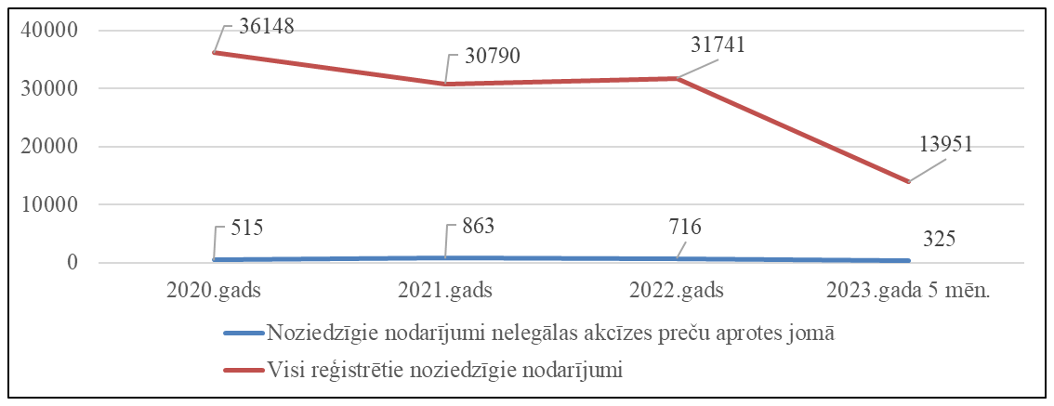
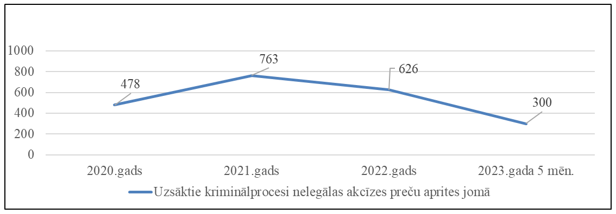
Valsts policijā reģistrētie noziedzīgie nodarījumi un uzsāktie kriminālprocesi nelegālas akcīzes preču aprites jomā

Slide 3
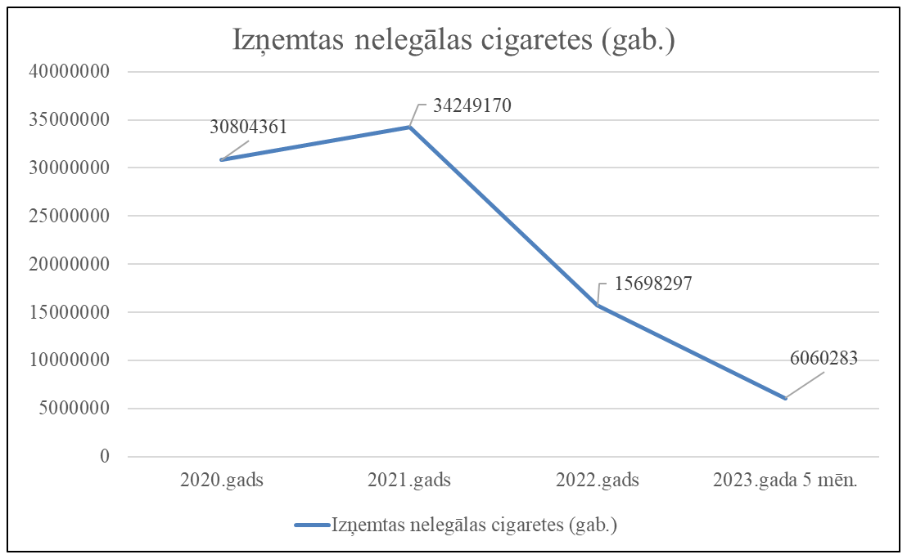
Valsts policijas darba rezultāti saistībā ar nelegālu cigarešu apriti

Slide 4
Populārākie izņemto nelegālo cigarešu zīmoli
Marlboro
NZ
Premjer
Winston
Queen
Rothmans
Prince
Minsk
L&M

Slide 5
NielsenIQ pētījums

Slide 6
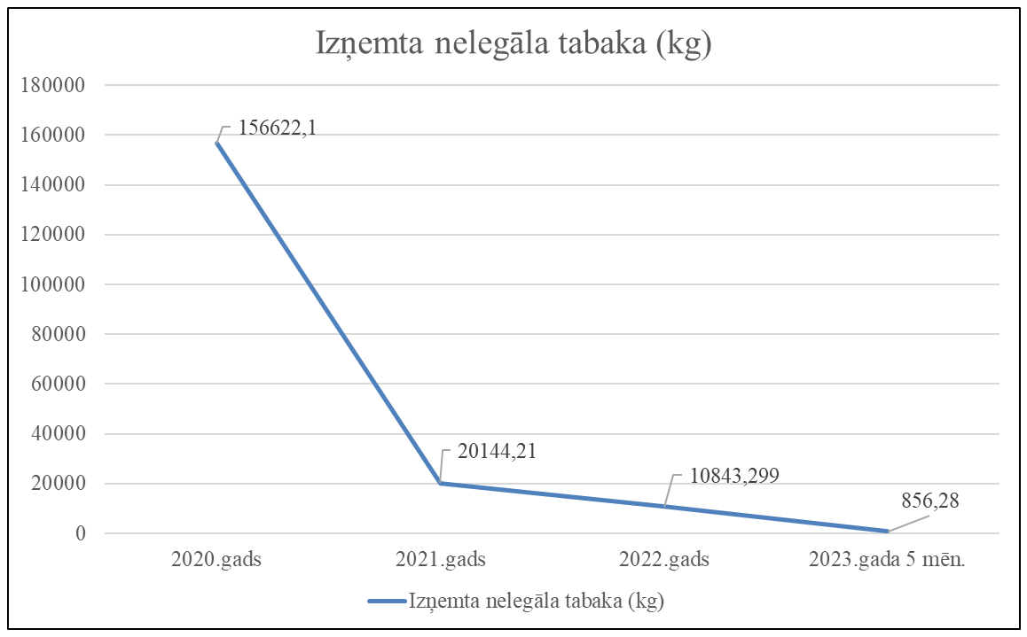
Valsts policijas darba rezultāti saistībā ar nelegālu tabakas apriti

Slide 7
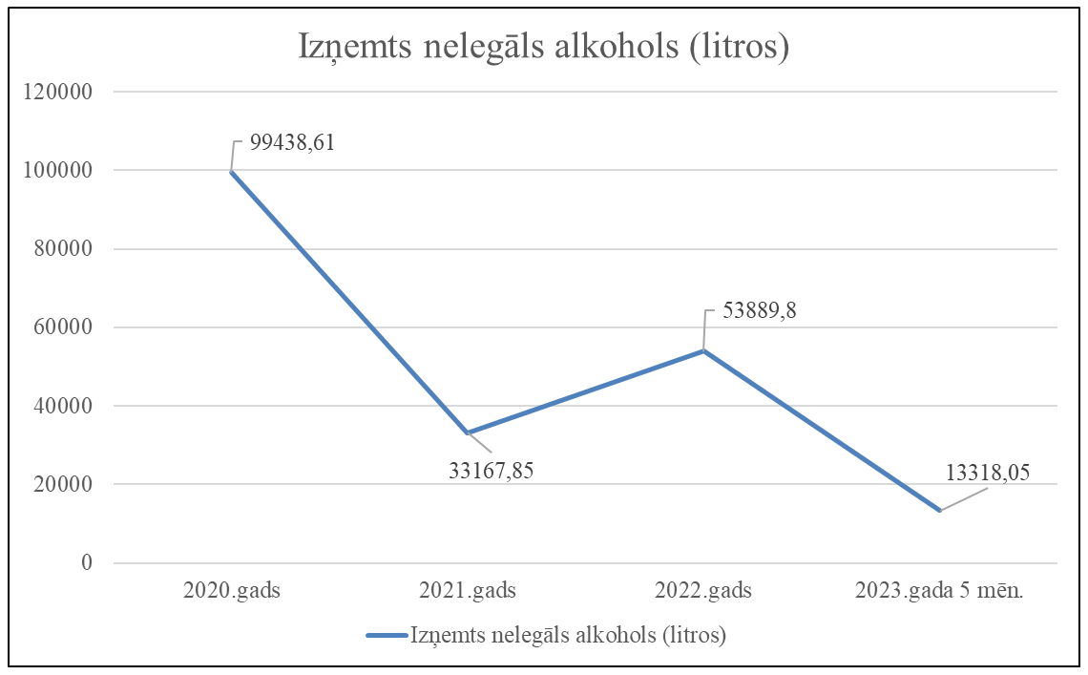
Valsts policijas darba rezultāti saistībā ar nelegālu alkohola apriti

Slide 8
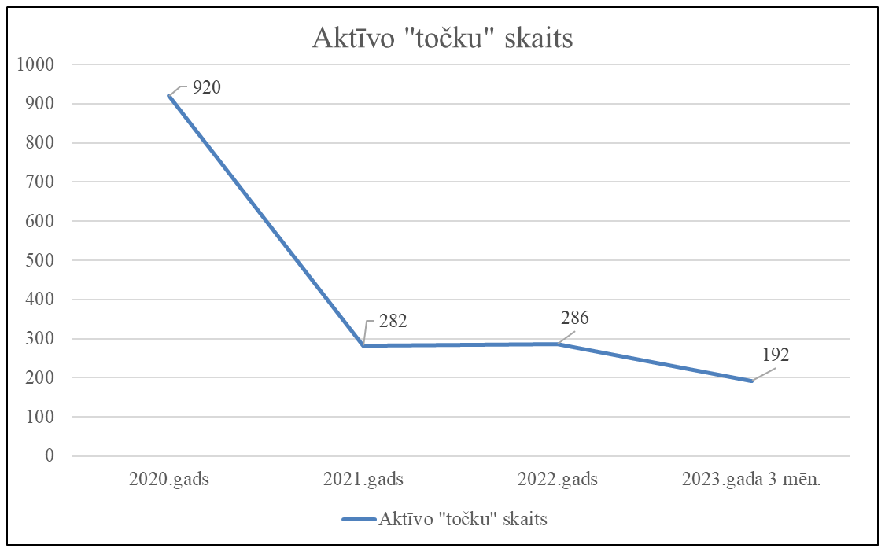
Apzināto (aktīvo) “točku” skaits

Slide 9
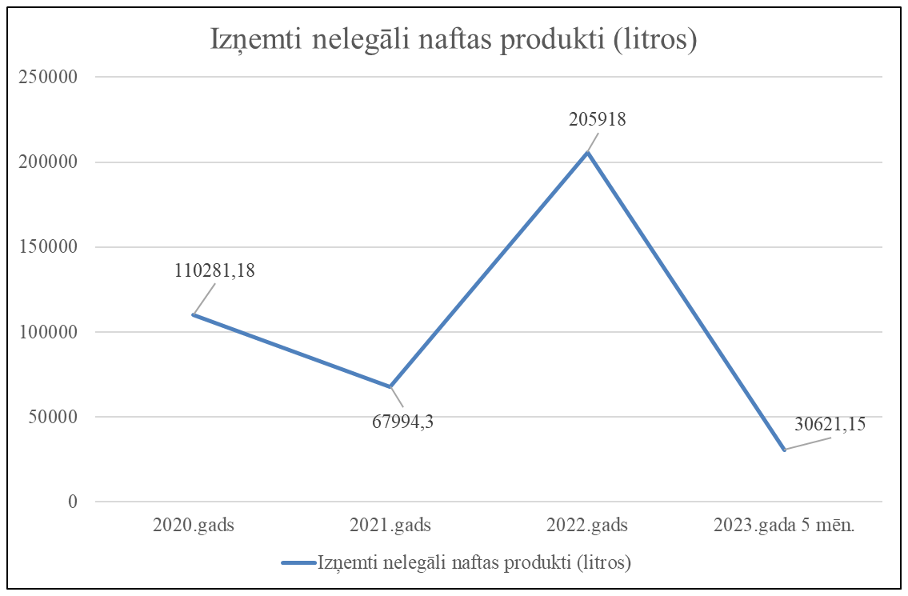
Valsts policijas darba rezultāti saistībā ar nelegālu naftas produktu apriti

Slide 10
Atklātas nelegālās cigarešu un alkohola ražotnes un nelegālās degvielas uzpildes stacijas
2022.gadā:
3 nelegālas cigarešu ražotnes;
1 nelegāla elektronisko cigarešu un nikotīna saturošo šķidrumu ražotne;
4 nelegālas alkohola ražotnes;
9 nelegālas degvielas uzpildes stacijas.
2023.gada 5 mēnešos:
2 nelegālas cigarešu ražotnes;
7 nelegālas alkohola ražotnes;
3 nelegālas degvielas uzpildes stacijas.

Slide 11
2 legālās alkohola ražotnēs tika ražots nelegāls alkohols
Šī gada aprīlī kriminālprocesa ietvaros tika veiktas kratīšanas 2 legālās alkohola ražotnēs, kurās tika konstatēta nelegāla alkohola ražošana. Abiem uzņēmumiem ir anulētas «Apstiprināta akcīzes preču noliktavas turētāja darbībai» licences.
Tika aizturēta organizēta noziedzīga grupa, kas bija izveidojusi dažādas shēmas savas noziedzīgās darbības realizēšanai;
Izņemtas divas kravas automašīnas, kas tika izmantotas nelikumīgā alkoholisko dzērienu (etilspirta) pārvadāšanā;
Izņemti 4000 litri nelikumīgi realizētā etilspirta;
Izņemta 181 gab. 0.5 litru tilpuma pudele ar alkoholu;
Izņemta 181 gab. 0.5 l tilpuma pudele ar etilspirtu saturošu šķidrumu 32%;
Izņemti 686 litri 53% alkohola;
Izņemti 877 litri 33.4% alkohola;
Izņemti 579 litri 45.5% alkohola;
Izņemti 72 litri 63% alkohola;
Aizturētas 6 personas, no kurām 3 personas tika apcietinātas.

Slide 12
Tendences
Tradicionālo cigarešu lietošana jauniešu vidū ir kritusies; pieaug jauno smēķēšanas līdzekļu lietošana;
Nelegālā alkohola aprites jomā būtisku vietu ieņem pašdarinātā alkohola tirdzniecība;
Patērētāji ir mainījuši paradumus un vairāk ir sākuši lietot pašizgatavotus dzērienus kā alu, sidrus un vīnus;
“Točkās” tiek realizētas legālās akcīzes preces, kā arī taksometru pakalpojumu sniedzēji nodarbojas ar nelikumīgu legālo akcīzes preču tirgošanu laikā, kad tirdzniecības vietas ir slēgtas;
Legālās alkohola ražotnēs tiek ražots nelegāls alkohols;
Tika konstatētas cigaretes ar viltotām Baltkrievijas akcīzes markām, kas tiek līmētas uz nelikumīgi saražotām cigaretēm, lai sadārdzinātu preces cenu;
Kurjerdienestu pakalpojumi tiek izmantoti nelegālu tabakas izstrādājumu pārsūtīšanai/saņemšanai.

Slide 13
Paldies par uzmanību!
Pēteris Bauska
Valsts policijas Galvenā kriminālpolicijas pārvaldes
Organizētās noziedzības smago un sērijveida noziegumu apkarošanas pārvaldes priekšnieks

